Slide 1




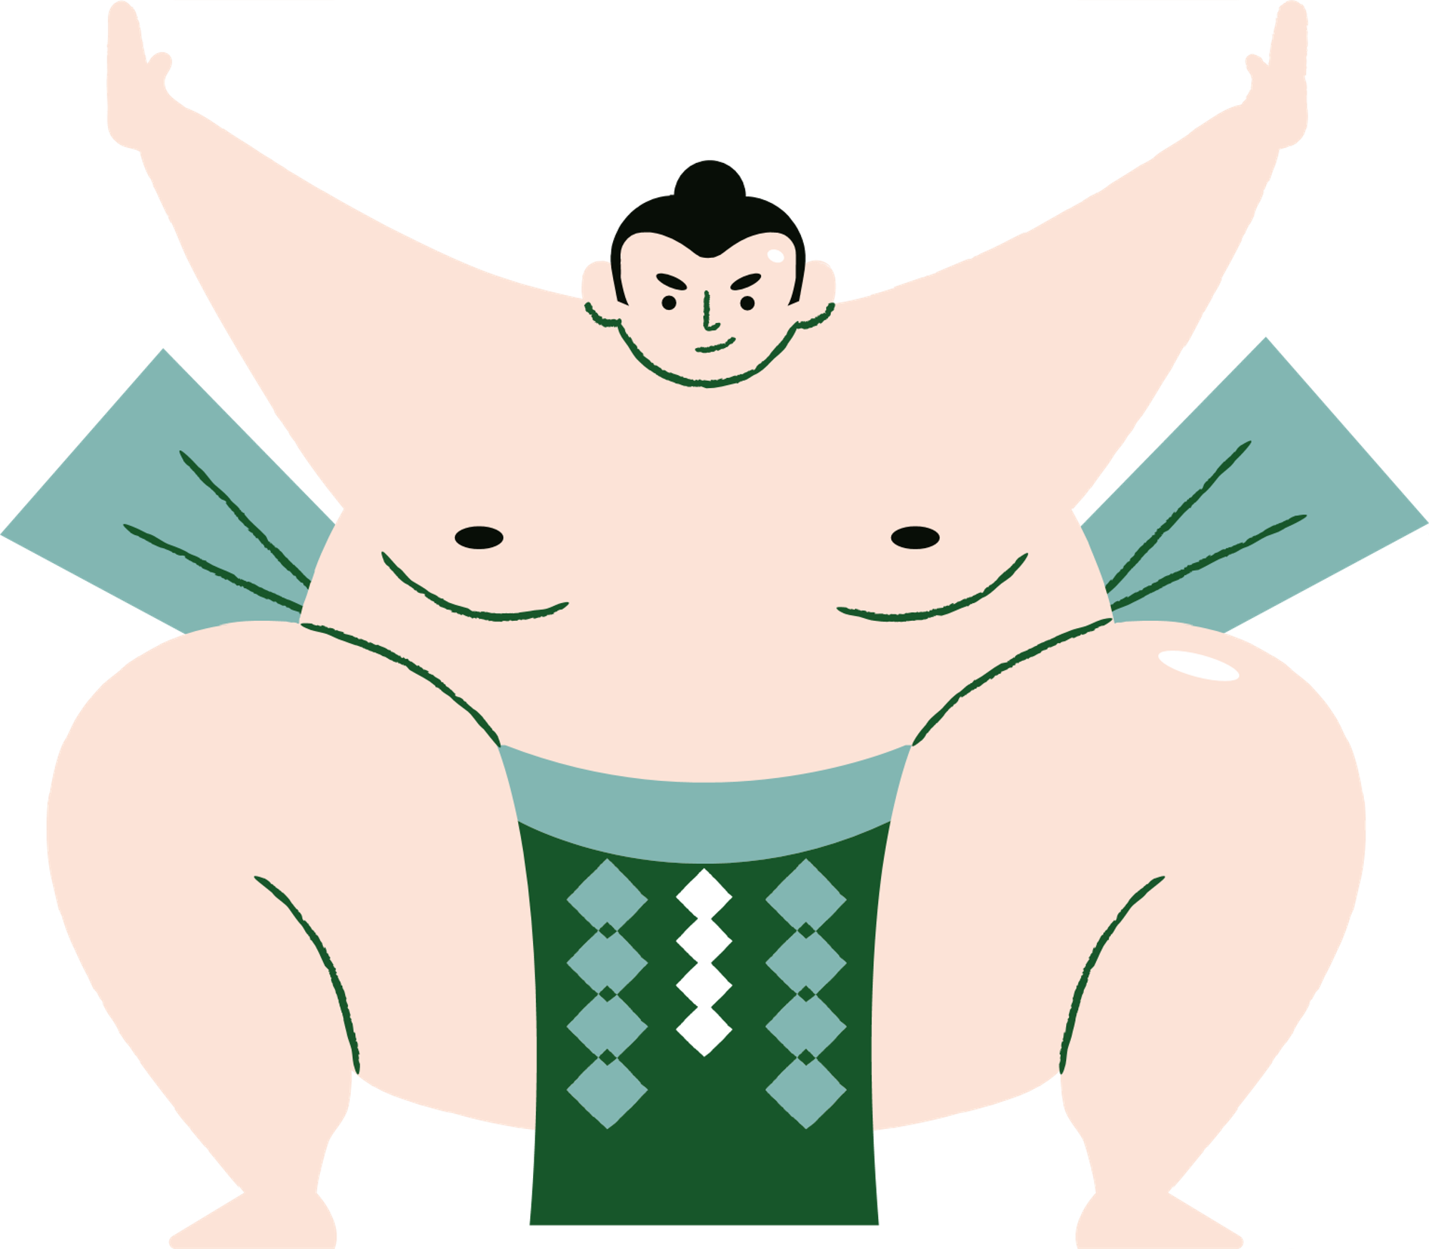

＼ どすこい！╱
もぐもりカーニバル
Notes:
こんにちは。C1 どすこいもぐもりカーニバルです。発表を始めます。

Slide 2

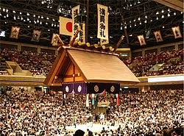
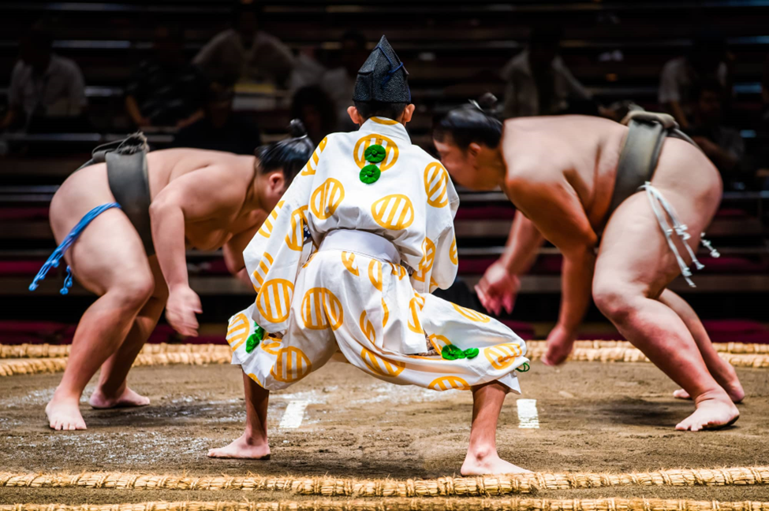

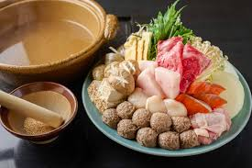
スー女
の
世界
Notes:
いきなりですが、皆さん、スー女の世界をご存じでしょうか？

Slide 3
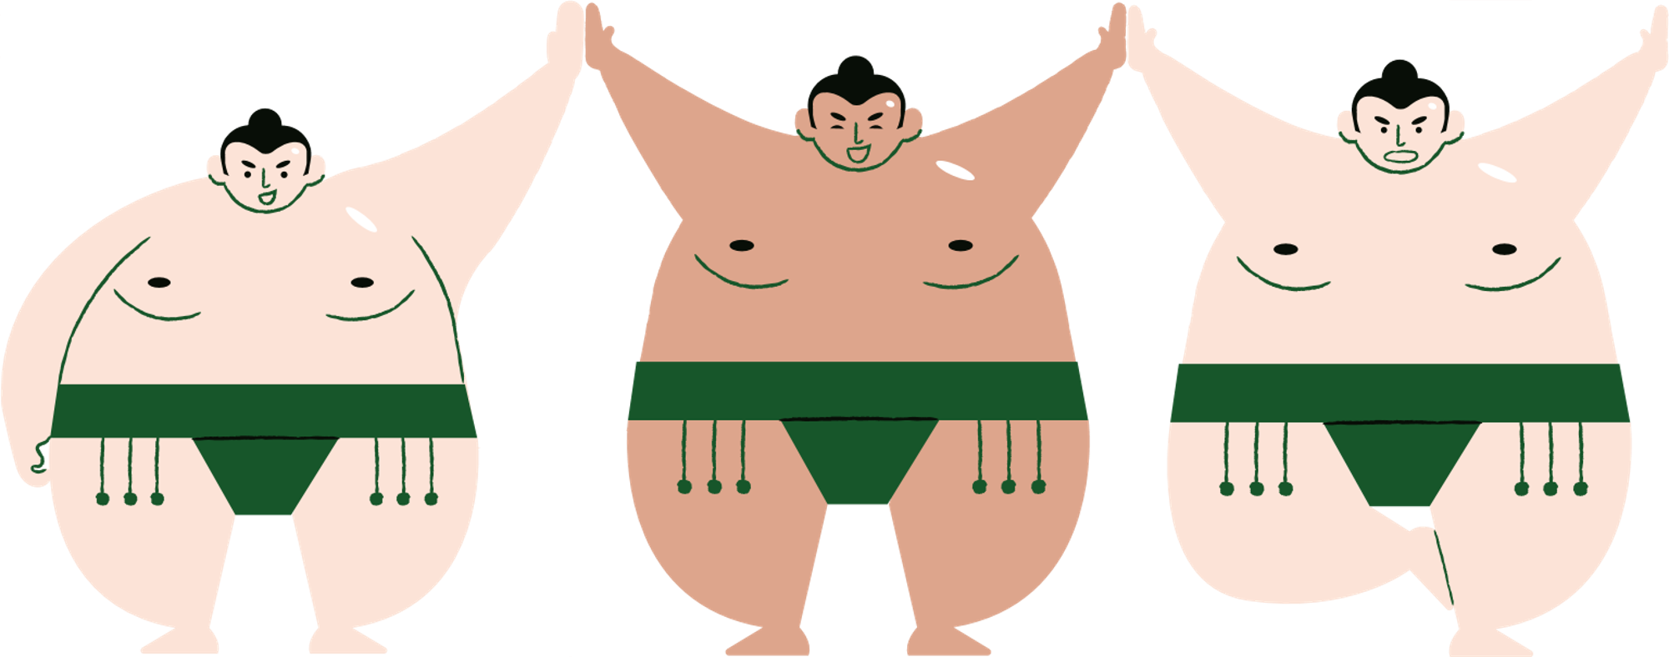
スー女：相撲が好きな20～30代の女性
大相撲観戦
稽古見学
グッズ収集
雑誌の購読
活動内容
星取り表の作成
Notes:
スー女とは相撲が好きな20～30代の女性のことです。
２０１４年ごろに女子の相撲ファンが増加したことにより呼ばれるようになりました。
スー女は大相撲の観戦をはじめ、様々な活動を行っています。
スー女という言葉まで作られるほど、盛り上がっているはずの角界！！しかし、現実は

Slide 4
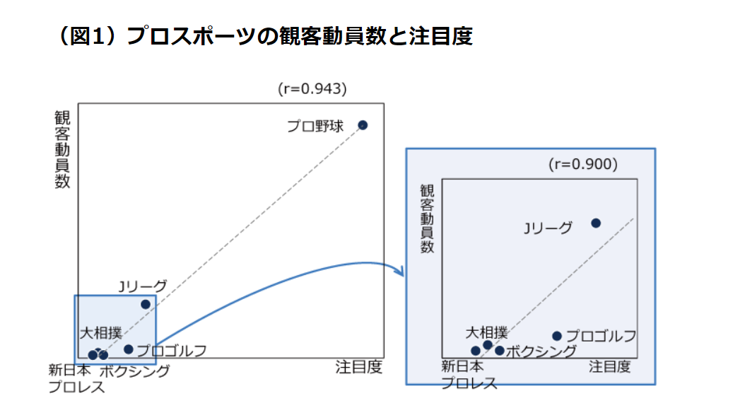
大相撲の注目度
他のスポーツに比べて
観客動員数も注目度も低い
Notes:
ほかのスポーツに比べて観客動員数も注目度も低いのです！

Slide 5
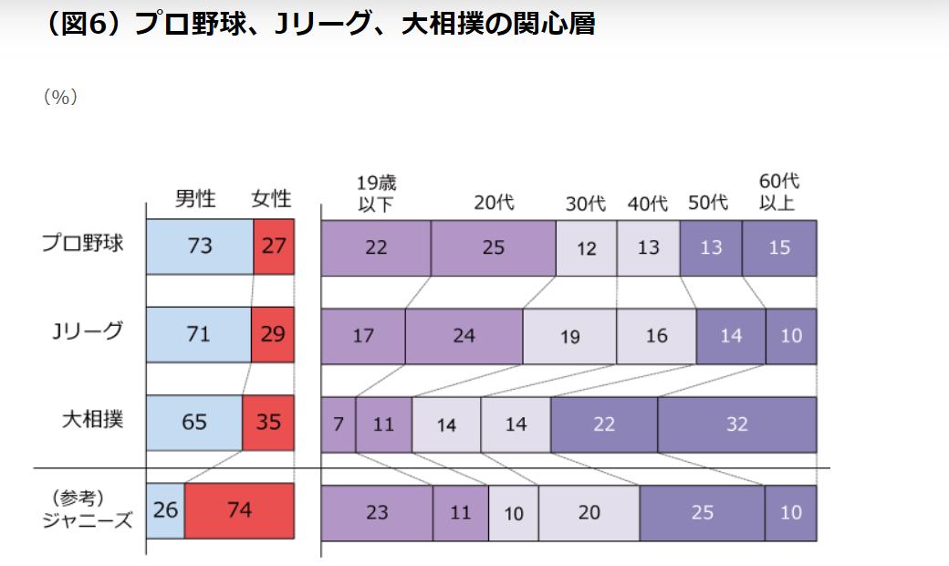
大相撲の関心層
若者は少ないが、女性の割合は多い
Notes:
さらに、大相撲の関心層は、女性の割合は多いのに、若者が少ないという結果もあるのです！！！

Slide 6
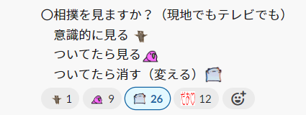
クラスでのアンケートでは、、、（男：女 20：14）
テレビで相撲がついていたら消したりチャンネルを変える人が多い
Notes:
実際私たちが所属しているCクラスでも、相撲への関心はほぼ無し！

Slide 7
全国のスー女！！！！
肩身の狭い思いしてませんか？
Notes:
スライドを読む

Slide 8
ＳＵＭＯＯ
Notes:
そこで私たちのグループでは「スモー」というアプリの開発を行うことにしました。

Slide 9
SUMOOは
スー女向け
推し活応援アプリケーション
Notes:
MC：SUMOOはスー女向け推し活応援アプリケーションです。
MC：今から、スー女であるサクさんと友人のキリちゃんのとある一日の会話を聞いてみましょう

Slide 10


ランチ女子会at福岡のカフェ
この前推しの力士が出てるイベント知らなかったんだよね…😭
サク
（心の声）
色んなサイトやSNSから情報を集めるのって大変なんだよな、、、
キリ
私の推しのN宮君💛は情報がまとまってるサイトがあるけど力士のサイトはないの？

Slide 11
ランチ女子会at福岡のカフェ
そういえばN宮君の映画の試写会に当たったんだ～
めちゃくちゃかっこよかった！！💛
（心の声）
私も遠藤の話したいな～
でも興味ないだろうしな、、、
キリちゃんにも相撲について知ってほしいな、、、
キリ
サク
すごいね！！強運の持ち主だね！！
N宮君どうだった？

Slide 12


横からすみません！！
あなたは、
①推し力士の情報が欲しい
➁スー女（同担）と話したい
③友達にも相撲を知ってほしいと思っているのですね！
その悩み、私たちが解決します！！
※同担とは：同じ人を推しているファン
うれしい！！！
Notes:
②同担の説明もする

Slide 13
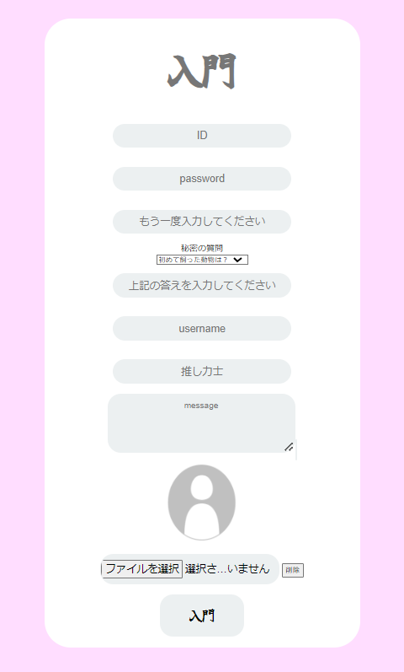
ID
パスワード
パスワード（確認用）
秘密の質問
ユーザーネーム
推し力士
メッセージ
アイコン
入門（登録ボタン）
Notes:
開発者：一緒にスモーに入門していきましょう！
まずはアカウント登録ですっ！
入力が完了したら入門ボタンを押してみましょう！
推し力士の登録も忘れずに！

Slide 14
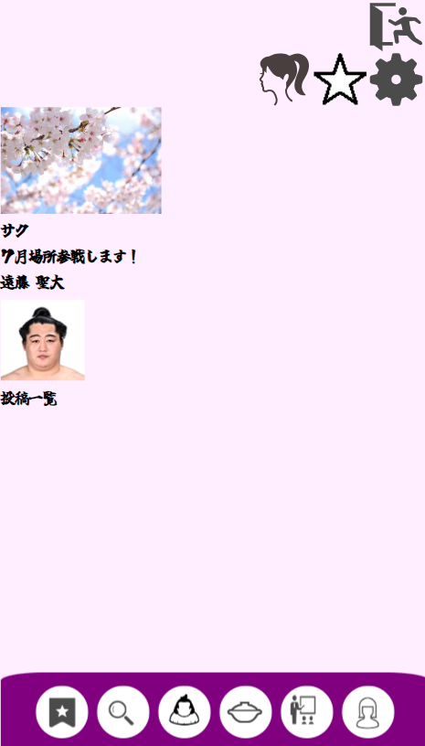
​
待機部屋へGO！
Notes:
開発者：入門おめでとう！！
ここはマイページです。
マイページでは自分の情報や過去の投稿を閲覧することができます！
サクさんは遠藤推しでしたよね？
サク：そうです！
開発者：では、遠藤の部屋へ行ってみましょう！

Slide 15
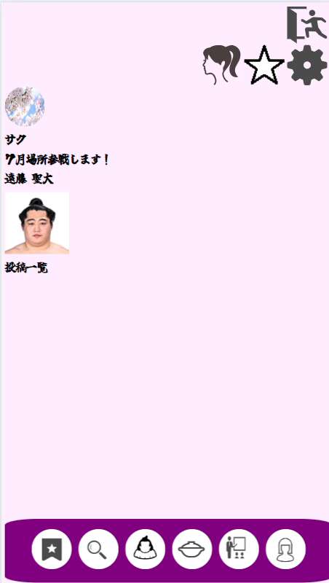
Notes:
３０秒
開発者：メニューバーのここを押すと、待機部屋へ行きます。
ここには、サクさんが推しとして登録した力士のみが表示されています！
入門で登録した遠藤がばっちり登録されていますね！
では、遠藤の名前を押してみましょう！
ここが遠藤の部屋です！
サク：うゎー遠藤の写真がいっぱいですね！
開発者：そうなんです！ここは投稿や、プロフィール、カレンダーなど遠藤だけの情報が集まっているんです！
サク：ここだけ見れば、遠藤のこと全部知れちゃうんですね！
助かります！

Slide 16

①推し力士の情報が欲しい
Notes:
MC これで1つ目のお悩み解決！どすこい！！！！

Slide 17
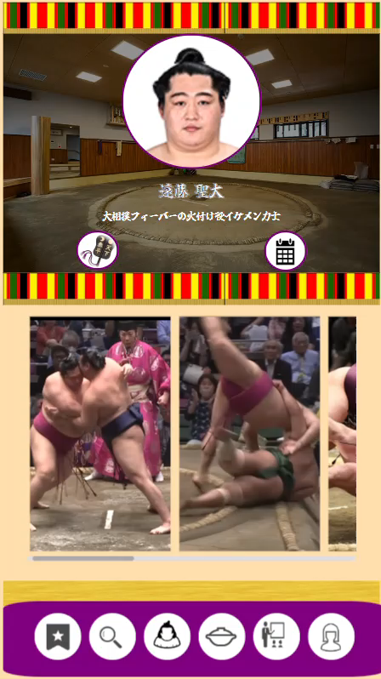

Notes:
３２秒
開発者：先ほどの遠藤の部屋から気になる投稿はありましたか？
サク：この写真いいですね～
開発者：では、タップしてみましょう！
返信ページでは投稿の詳細、コメントが見えていますね！
サクさんも何かコメントしてみましょう！
サク：はい
開発者：できましたね～
ここを活用して、同担とのコメントを楽しんでください！！
サク：はい！

Slide 18
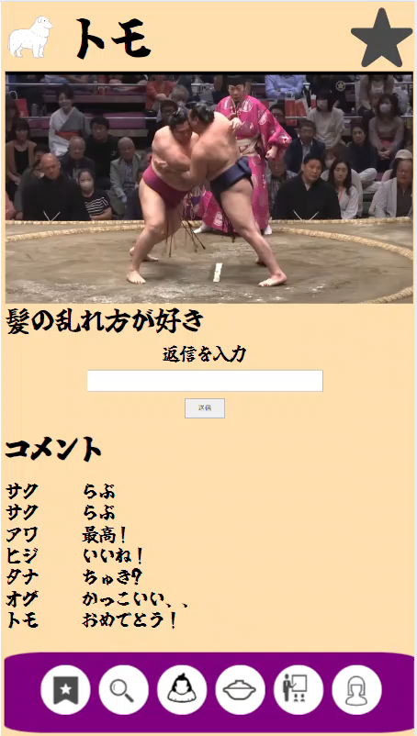
白星：取り組みで勝利すること
Notes:
３６秒
サク：この右上の星マークはなんですか？
開発者：これは、白星です。
お気に入りの投稿は白星して、いつでも見れるようにしときましょう！
サク：それは助かりますね！この投稿白星にします！
ちなみに、どこから見れますか？
開発者：マイページのこの星マークから白星一覧ページに入ることができます！
先ほど白星した投稿がありますね！
サク：ありがとうございます！遠藤の部屋でまだまだ機能はありますか？

Slide 19
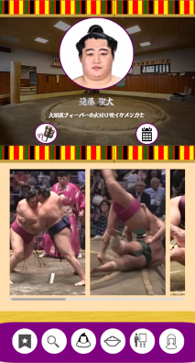
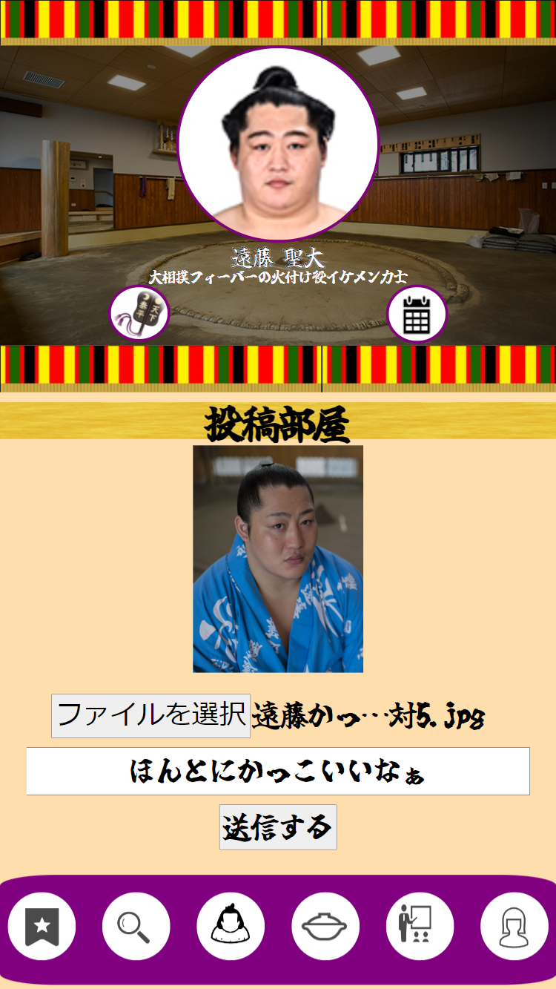
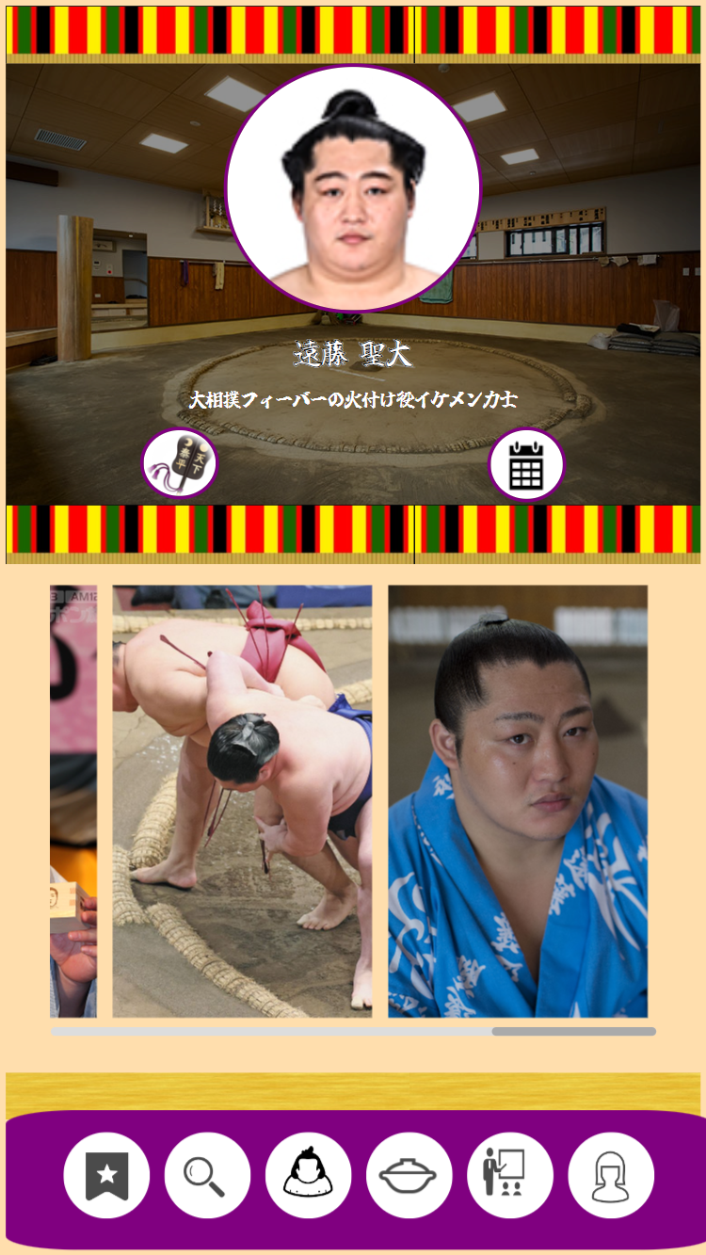
Notes:
開発者：そうですね…軍配マークから投稿することができるので、ぜひ遠藤の魅力を広げてくださいね！

Slide 20
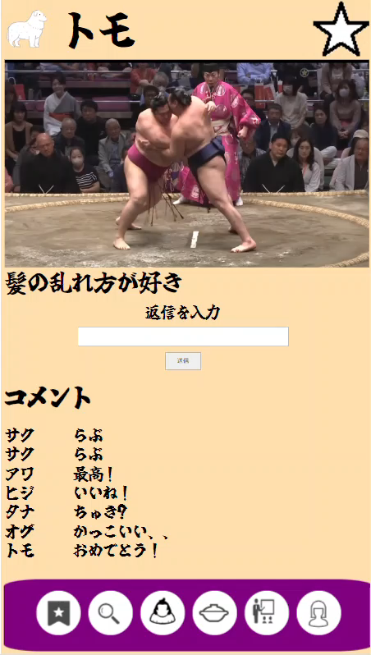
Notes:
３０秒
開発者：投稿を見ていくと気になるユーザーも出てくると思います！
そんな時はユーザー一覧を活用してみてください！
ユーザーを検索して、フォローもできちゃいます！
トモさんをフォローしてみましょう！
サク：これなら同担を見つけやすく、話もでき最高ですね！
ユーザー検索では会場で出会った、ユーザーを探すのにも使えそうですね！

Slide 21
②スー女（同担）と話したい
Notes:
MC これで２つ目のお悩み解決！どすこい！！

Slide 22
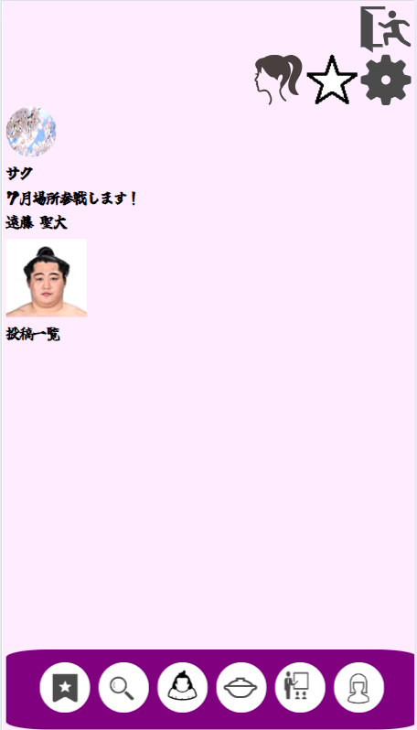
Notes:
５５秒
開発者：ちなみに、お隣のお友達は相撲に興味はなさそうですね～
キリちゃん：正直相撲って、何がいいのかわからないんですよね～
開発者：そんなあなたにピッタリな機能があるんですよ！
きりちゃん：え～気になる！！
開発者：メニューバーのここのアイコンをタップしてください！
相撲教習所では、相撲用語や豆知識を学んだり、イケメン力士を見たりすることができます！
また、
メニューバーのここのアイコンから、会場近くのちゃんこのお店やレシピを検索できます！
今両国国技館を選択したので、両国国技館周辺のお店が出てきましたね。
どうですか？興味持ってくれました？
キリ：相撲にはまだ興味もててないけど、イケメンと料理は好きだから、このアプリ入れてみよっかな
サク：キリちゃんにも興味持ってもらえて、これからキリちゃんと相撲の話できるといいな～

Slide 23
③友達にも相撲を
知ってほしい
Notes:
MC これで3つ目のお悩みも解決！どすこい！
このアプリで有意義な推し活を！！
以上でアプリ紹介を終わります！

Slide 24
チーム、個人の振り返り
Notes:
ここからはチーム、個人の振り返りをしていきたいと思います。

Slide 25
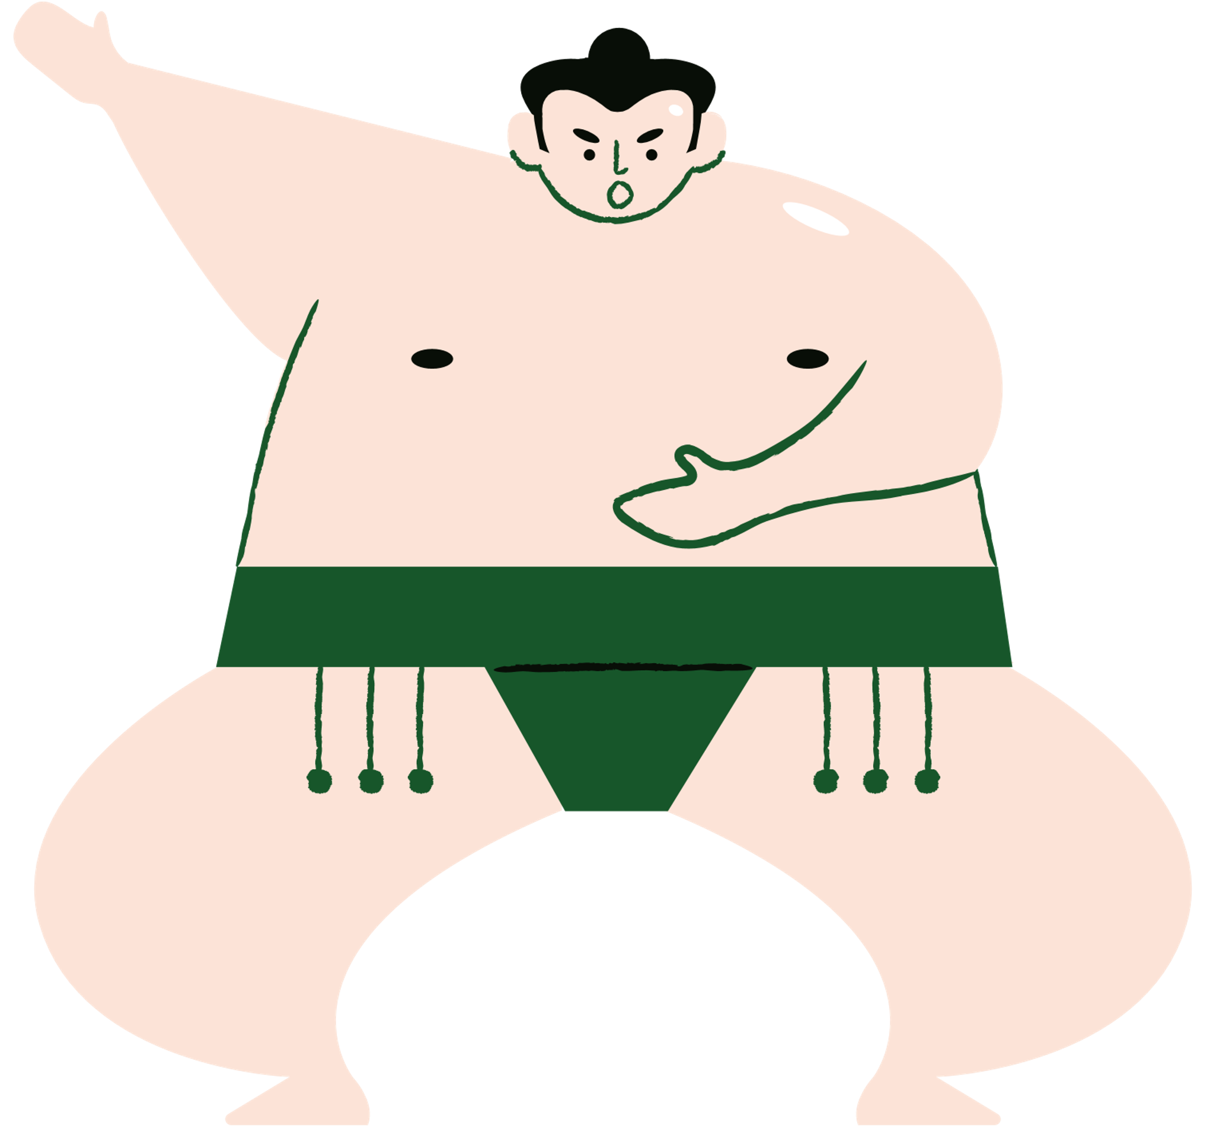
苦労した点と対応策、結果、学んだ点
その1 苦労した点
その2 取組
・口に出す
・視覚化してチームで共有
認識のすり合わせ
その3 取組結果
その4 学んだこと
時間はかかる！
だが、致命的な認識の
ずれはない
・認識のずれを
発見する方法
・資料共有の大事さ
Notes:
まずはチームの振り返りです。開発において苦労した点を3点と、それぞれについての対応策、その結果と、そこから学んだ点について発表していきたいと思います。
まず1つ目の苦労した点は、認識のすり合わせです。
こちらは、実際に要件定義や外部設計時に実感しました。
チームで話していて、「このペルソナはこう考えていると思ってた」や「あれ？この画面からこの画面に遷移できなかったっけ？」等があり、同じ話し合いに参加していてもそれぞれの認識は想定していたより異なりました。
そのため、これは対応策を考えないとということで、2つの取り組みを行いました。
1つ目は、意見を聞いた後、その意見に対して理解したことを「それってこうゆうことであってる？」という風に口に出して確認し、認識のずれをその都度修正していくこと
2つ目は、それぞれの開発段階で決まったことであったり議論していることを、エクセルやワードで視覚化し、共有すること
です。
これらを行うことによって、時間はかかりましたが、アプリ開発において致命的な認識のずれを防止することができました。
ここから学んだことの1つ目は、認識のずれを発見する方法・大事さです。
認識のずれが議論によって表面化したときに、「これが今議論できてなかったらチーム内での方向性が違っていた」という場面がいくつかあったことで、実感しました。
学んだことの2つ目は、資料共有の大事さです。
こちらは、チーム開発であっても個人の作業は必ず必要になってくるため、そのときに共有されている資料があると、「ここはどうするんだっけ？」となりにくく、共有している資料にない場合は、話し合う必要があることだという風に考えることができたというところで、大切さを実感しました。
したがって、今後も、口頭での確認と、資料の共有は継続して行っていきます。

Slide 26
苦労した点と対応策、結果、学んだ点
その1 苦労した点
その2 取組
スキルの差を考慮した
作業分担が難しい
全員で同時に
作業を進めていく
その3 取組結果
その4 学んだこと
・周りに聞きやすい
・網羅的に学べた
・聞きやすい環境の作り方
・全てに触れることの大事さ
Notes:
発表メモ
次に、２つ目の苦労した点は、メンバー間でスキルの差があり、時間や学びを考慮した作業分担が難しかったという点です。
「全員がアプリ開発の工程を経験しつつもアプリを完成させる」というところで、得意分野に振り切ることができず、うまく作業が進まない時間もあったので苦労しました。
そのため、こちらへの取り組みとして
全員で同時に作業を進めていくということを行いました。
具体的には、まず流れを把握できている人が画面共有で作業の流れを説明、または、1つのファイルを作るデモンストレーションを行った後に、全員で同じ種類のファイルを並行して触るようにしました。
こちらを行うことによって、
まず、全員で同じような作業をしているので、疑問が浮かんで手が止まった際に周りに聴きやすい環境を作ることができました。
また、全員がすべての種類のファイルを触ることにより、アプリ開発における知識を網羅的に学ぶことができました。
ここから学んだことの1つ目は、聞きやすい環境の作り方・作ることの大事さです。
開発の最初の方は、どういう風にチームで開発を進めていけばよいのかを迷っており、個人個人の作業になったときに手が止まって、「何からやればいいのかな」となっていることがありました。しかし、そこでチームで話し合い、開発を進めていくための方針を定めてからは、作業で手が止まったらチームで相談して解決するということが活発になり、作業が円滑に進むようになりました。ここから、チーム全体でプロジェクトを円滑に進めるためには、聞きやすい環境を作ることが大事であると実感しました。
学んだことの2つ目は、開発のすべての種類のファイルに触れることの大事さです。
こちらは、開発の途中で、「実は名刺管理アプリの時にここがわかってなかったというところがチーム全体で多く見つかった」といったところがあったので、改めて自分たちですべてのファイルを作ってみることで、知識を再確認することができ、これからチームメンバーがそれぞれ会社に戻った際にも研修の成果が活用しやすくなりました。

Slide 27
苦労した点と対応策、結果、学んだ点
その1 苦労した点
その2 取組
週や日ごとで
予定を立てる
スケジュール管理
その3 取組結果
その4 学んだこと
作業にかかる時間を
把握することの大事さ
設計とは異なるが、
納得できるものが完成
Notes:
発表メモ ３つ目の苦労した点は、スケジュール管理が難しかったという点です。今回初めて０からアプリの開発に取り組んだため、作業にかかる時間を把握できず、6月の頭はスケジュール通りの進捗になりませんでした。
このことにたいして、週や日ごとに予定を立て、日々最終の目標に向かって予定を変えるという取り組みを行いました。この取り組みの結果、実装できなかった機能もありましたが、 メンバー全員が納得のいくアプリを完成させることができました。
ここから学んだことは、作業にかかる時間を把握することの重要性です。細かく予定を立て、その時間に実際はどこまで進められたのかということを振り返ることで、予定と進捗の差が把握でき、スケジュールの管理をしやすくなると思います。
しかし、今回は、アプリ開発の作業にかかる時間が把握できていなかったため、漠然としたスケジュールしかたてられませんでした。進捗が遅れた際には、時間外まで作業を行う場面もありました。「決められた期間内に成果物を上げる」ということもエンジニアの仕事の一つだと思います。
決められた期間内で、品質を落とさずに成果物を上げるために、作業にかかる時間を把握して、それに沿ったスケジュールを立てなければいけないということを学びました。

Slide 28
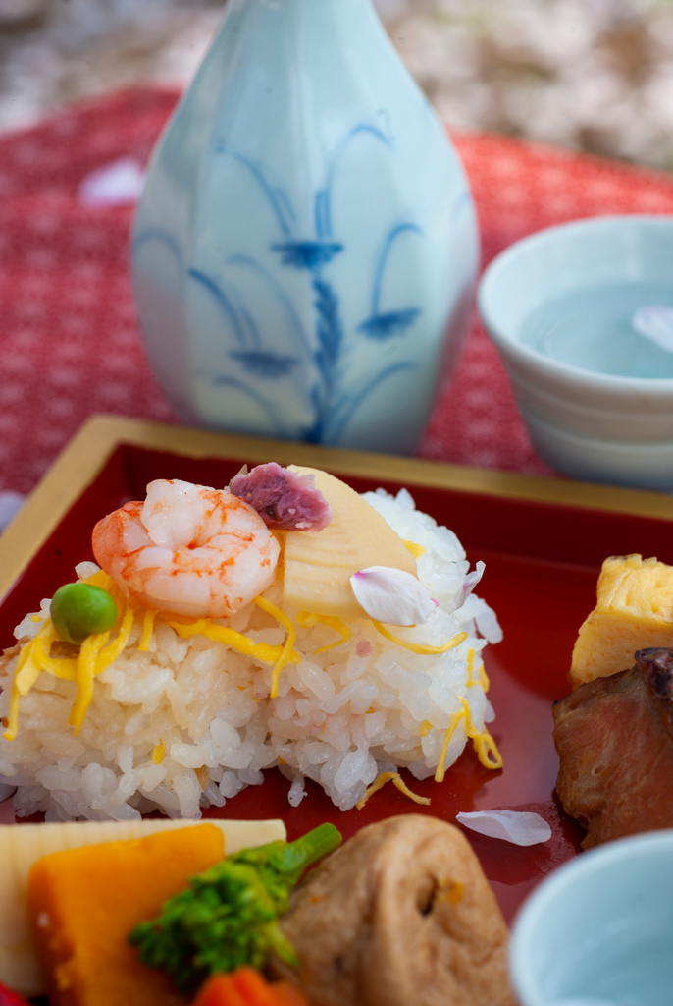
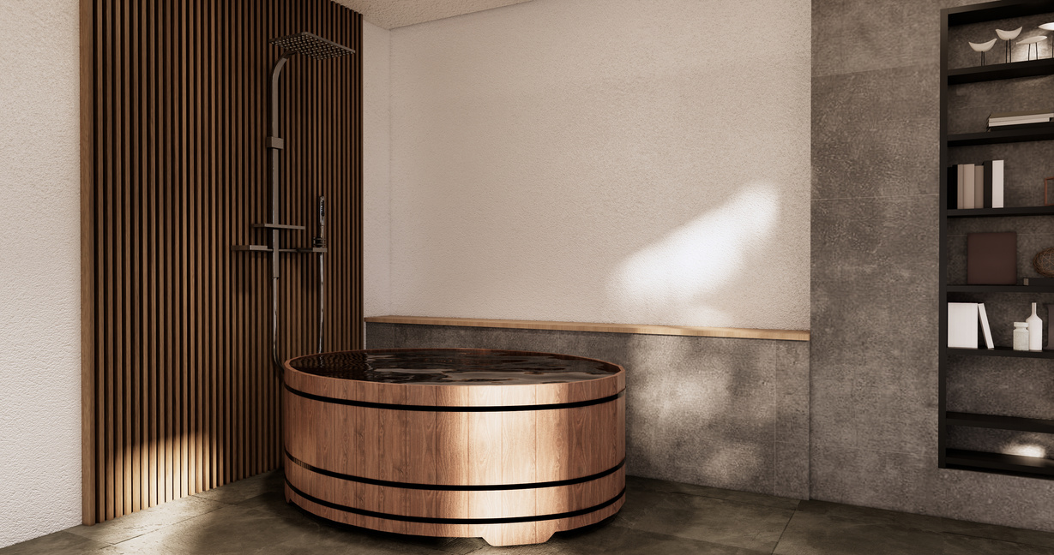


個人の発表：株式会社アーチ 粟野
十両エンジニアへの道
５月場所では
技術的な不安
不明点を明確にして質問することができた
十両品質管理担当への道
横綱になるために...
品質向上のためのテスト実践力
コードの品質向上
※十両とは力士として初めて給料がもらえるようになる階級
Notes:
ここからは個人の発表に移りたいと思います。
まず、株式会社アーチの粟野真斗が発表いたします。 5月の段階では、技術的なスキル不足に対する不安が大きく、チーム開発でどれだけ貢献できるか心配していました。
十両エンジニアへの道ということで、アプリ開発での成長は、不明点を明確にして質問することができるようになったことです。漠然とした質問にならないように、具体的な状況や自分が試したことを詳細に説明することを心がけました。
十両品質管理担当への道としては、品質向上のためのテスト実践力がつきました。テスト項目に抜け漏れがないようにパターンを網羅することを心がけました。
「横綱になるために」今後の目標は、コードの品質向上です。チーム開発において、他のメンバーの コードを読むことは重要な作業です。今後のチーム開発では、コーディングのルールを決め、コードの一貫性と可読性を高めたいです。
ちなみに、５月まで相撲には興味がなかったのですが、相撲について詳しくなり、友人に豆知識を披露しています。
以上です。

Slide 29
個人の発表：YSLソリューション 杉本
５月場所の結果
十両DB担当への道
開発の流れやデータの
流れを身を持って
感じることができた
学んだことに対して、
理解不足であったこと
十両エンジニアへの道
横綱になるために...
よく聴き、
認識合わせを行い、
理解する方法と伝える方法
を模索し続ける！
メンバーと認識合わせを
当たり前にできるようになったこと
Notes:
１分
続いては、YSLソリューションの杉本朋華が発表いたします。
５月場所の名刺管理アプリでは、真似して作業していくことで必死で、
データの流れやファイルの役割などが理解できていませんでした。
そのため、苦手なDB担当となり、アプリ開発を行ったことや、一度お手本を見せていただいた後に同時に作業をしたことで、５月場所よりデータの流れに対して理解を深めることができました。
さらに、グループ活動を通して、認識合わせの難しさを実感すると同時に、
合わせるために聞くことや伝え方を気を付けるなど自然と行えるようになったと実感しています。
配属後
パワポ
横綱になれるよう努力していきます。
ちなみに、相撲には全く興味がなかったのですが、
テレビに出てたらついつい見てしまうようになりました。
以上です

Slide 30
個人の発表：サインポスト株式会社 田中
５月場所での結果
十両エンジニアへの道
プログラミングの
理解不足
すぐに周りに聞く
十両リーダーへの道
横綱になるために…
チームでの
コミュニケーション
計画性
Notes:
続いてサインポスト株式会社の田中きりが発表いたします。
5月場所の結果は、名刺管理アプリはつくれたものの、サンプルコードのコピーが多く、プログラミングの理解不足が不安としてありました。
十両エンジニアになるために、意識したことは、わからなかったらすぐに周りに聞くことです。作業や話し合いを進めていく中で、自分で考えてもわからないことは、すぐにチームのメンバーに共有したり、「この解釈であってる？」と、確認するようにしました。結果として、一人で悩む時間が減って作業のスピードが上がり、プログラミングやアプリ、相撲についての理解を深められました。十両リーダーになるために、チームでのコミュニケーションを意識しました。技術面では教えてもらうばっかりでチームに貢献することが難しかったので、技術面以外でチームの支えとなれるように、作業中の会話や、話し合いの際のメンバーへの声掛けを意識しました。結果として、チームメンバーの全体的な発言量を増やすことができました。
横綱になるために、今後は、計画性を身に着けることが目標です。今回は、目標達成のためにどのような作業が必要だったのか、どのくらいの時間がかかるのかを把握できておらず、計画も漠然としたものになっていました。今後は、目標はなんなのか、そのためにはどのような作業が必要なのか、どのくらいの時間がかかるのかということを細かく把握し、達成するための計画を立てていきます。
ちなみに相撲は、5月までは全く興味がありませんでしたが、追手風部屋の大奄美推しになりました。
以上です。

Slide 31
個人の発表：マネージビジネス 小倉
5月場所では
十両エンジニアへの道
チーム開発での
立ち回りが不安
メンバーの気遣いもあったが、自分の意見を言うことができた
十両機能担当への道
横綱になるために...
機能担当という役割を
全うすることができた
メンバーに寄らず、
チームにおける役割を
遂行できる
Notes:
続いては私、株式会社マネージビジネスの小倉正太郎が発表いたします。
私のこのチームでの役割は機能担当でした。
5月場所では、チーム開発での立ち回りが不安でした。
自分からチームに働きかける経験が少なかったため、6月からのチーム開発では、グループの機能面でのサポートをうまくやることができるのかという不安がありました。
そこで、十両エンジニアになるために意識したことは、間違っているかもしれないが、自分の意見を言うことです。これは、チームのおかげもあって、常に意識をすることができました。また、十両機能担当になるために、自分でできる範囲でチームのサポートをしたり、エラーの原因を一緒に精査して解決したり等、自分からチームに働きかけ、チームメンバーとしての役割を果たすよう努力しました。これによって、プログラム面でメンバーの支えになれていたように感じるので、これからもこのような立場になった際には意識していきたいです。
これから横綱になるためには、、、
どんなメンバーでも、チームにおける役割を遂行できる必要があると感じました。
そのため、今以上に自分からチームに働きかけ、行動におこしていけるよう意識していきたいと思います！
ちなみに、私も相撲のことは親から少し聞くくらいだったのですが、アプリ開発で調べることが多くなり、逆に親に相撲の話題を振るくらいには好きになりました！現場でも携わったものを好きになれるように真剣に仕事と向き合いたいと思ってます！
以上です。

Slide 32
個人の発表：マネージビジネス 土方
５月場所では
十両エンジニアへの道
自分の実力に対する不安
Javaに対する理解の向上​
十両機能担当への道
横綱になるために…
難しい部分にチャレンジ
時間管理を徹底する
Notes:
最後に、同じくマネージビジネスの土方歩夢が発表いたします。
5月の名刺管理アプリの開発実習では、技術的な側面に対する不安が大きく、チーム開発でどれだけ貢献できるか心配していました。
十両力士への道ということで、アプリ開発での成長は、５月以上にJavaに対する理解度を深めることができたという点です。私は配属先でJavaを使うわけではありませんが、時間をかけないとなかなか理解できない内容を理解して使えるようになったという経験は非常に大きなものであると感じています。
十両機能担当への道としては、技術的に難しい部分にも積極的にチャレンジしました。難しいと感じる部分があったらまずは自分で頑張って調べ、どうしてもわからない部分があったら疑問点を明確にしたうえで他の人に聞くようにしました。
「横綱になるために」今後の目標は、時間管理の徹底です。今回の開発の終盤では、夜遅くまで作業する日が続きました。長時間の残業は体調管理にも影響を及ぼすため、後々の仕事に影響を及ぼさないよう、時間管理は徹底していきたいです。

Slide 33
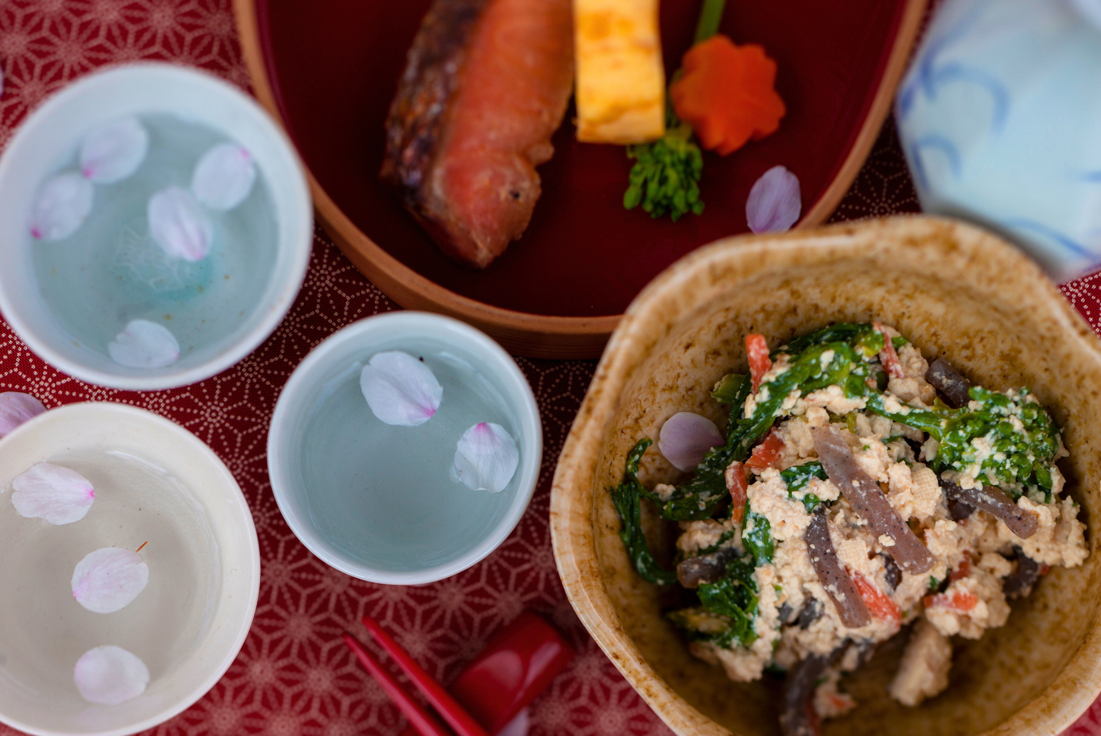



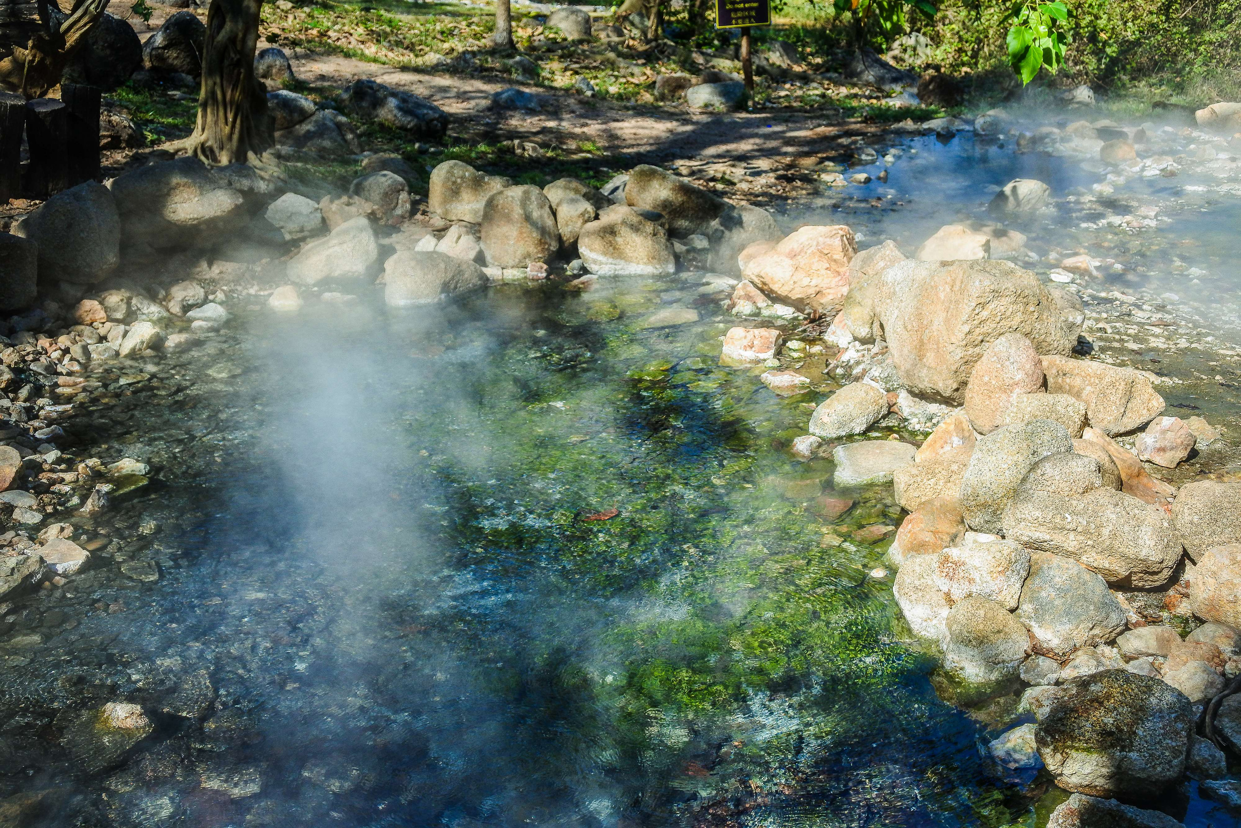
謝辞
研修講師の皆様、
ならびに研修事務局の皆様
一緒に学習してくれたクラスの仲間たち
研修に参加させてくれた
各所属会社の皆様に御礼申し上げます。

